Slide 1
Cascade ADRC example
ADRC外环
ADRC内环
ref
NLSEF_1
x2_d
NLSEF_2
P
x1
x2
z22
ESO
z12
z21
ESO
z11

Slide 2
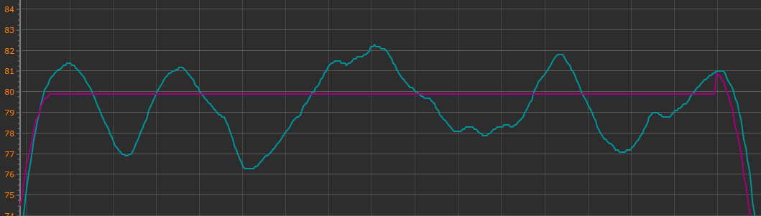
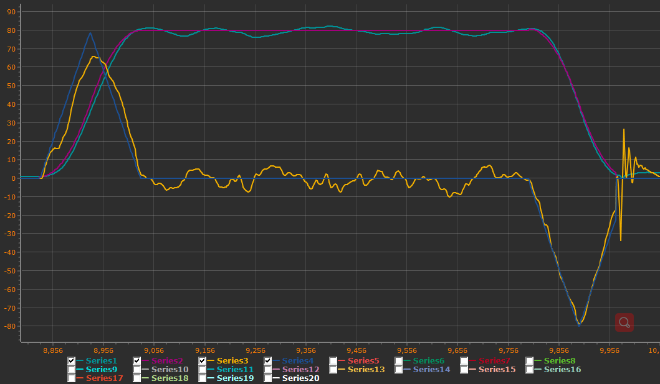
PID_Z
State.position.z
TD
Z_d
ref
VZ_d
e1
NLSEF_VZ
P
x1
x2
aZ_d(TD.fh)
e2
z1
ESO
z2
MBD

Slide 3
TD
Z_d
PID_Z
TD
VZ_d’
NLSEF_VZ
setpoint
VZ_d
P
State.position.z
State.velocity.z
VZ_d
aZ_d
b0
State.position.z
State.velocity.z
State.acc
ESO
MBD

Slide 4
The control block diagram
in this program
本控制器是一种混合控制器，其中结合了backstepping, adaptive controller, 以及ADRC中的TD与ESO。 其中backstepping用于构建类似串级的结构，adaptive controller只要用于对参数不确定性的自适应修正，TD用于产生一个合理的控制轨迹，ESO则用于对扰动估计并采用前馈的方式在控制器中减掉实时估计的扰动量，从而达到抗扰的效果。
TD
X_{2d}
_{τ}
setpoint
P
State.velocity.z
Adaptive law
ESO

